Slide 1


BỘ GIÁO DỤC VÀ ĐÀO TẠO
TRƯỜNG ĐẠI HỌC SƯ PHẠM KỸ THUẬT TP. HỒ CHÍ MINH
KHOA ĐIỆN – ĐIỆN TỬ
BỘ MÔN ĐIỆN TỬ CÔNG NGHIỆP-Y SINH
BÁO CÁO ĐỒ ÁN TỐT NGHIỆP
ĐỀ TÀI
THIẾT KẾ VÀ THI CÔNG MÔ HÌNH CHĂM SÓC VƯỜN LAN TỰ ĐỘNG SỬ DỤNG NĂNG LƯỢNG MẶT TRỜI
GVHD: ThS. Võ Đức Dũng
SVTH : Nguyễn Phi Hùng Kiệt MSSV:20161218
Lê Hoài Lâm MSSV: 20161220

Slide 2
I. MỤC TIÊU
II. THIẾT KẾ VÀ THI CÔNG
III. KẾT QUẢ THỰC HIỆN
IV. KẾT LUẬN - HƯỚNG PHÁT TRIỂN
NỘI DUNG

Slide 3
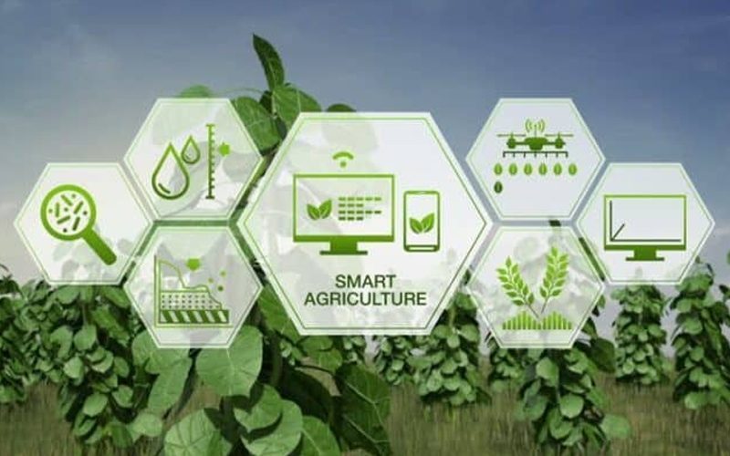
I. MỤC TIÊU
1. Lý do chọn đề tài
Hiện nay, nhiều mô hình trồng trọt chăn nuôi đang được xây dựng theo xu hướng tự động hóa, nhằm giảm kinh phí cũng như nhân công, tăng năng suất cho sản phẩm.
Ứng dụng của IoTs đang được phổ biến rộng rãi trong lĩnh vực nông nghiệp.

Slide 4
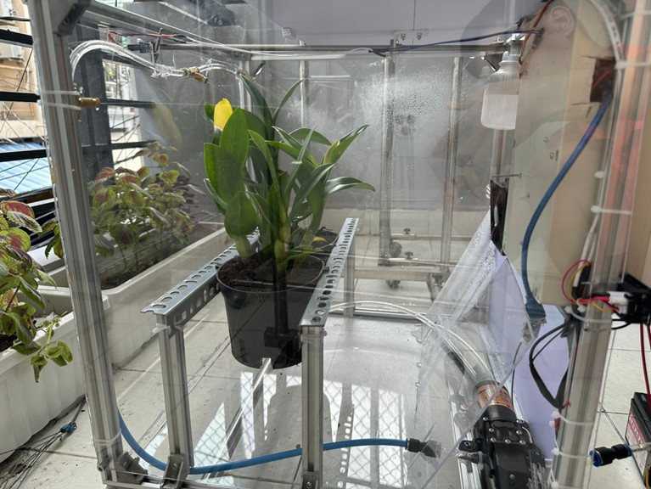
I. MỤC TIÊU
2. Mục tiêu đề tài
Thiết kế và thi công mô hình chăm sóc vườn hoa Lan tự động sử dụng nguồn năng lượng mặt trời, đồng thời áp dụng công nghệ IOT trong việc giám sát, chăm sóc để giảm chi phí về thuê nhân công lao động và giảm chi phí chăm sóc.
Hệ thống sẽ giám sát chặt chẽ sự sinh trưởng của cây hoa Lan với điều kiện lý tưởng nhất.

Slide 5
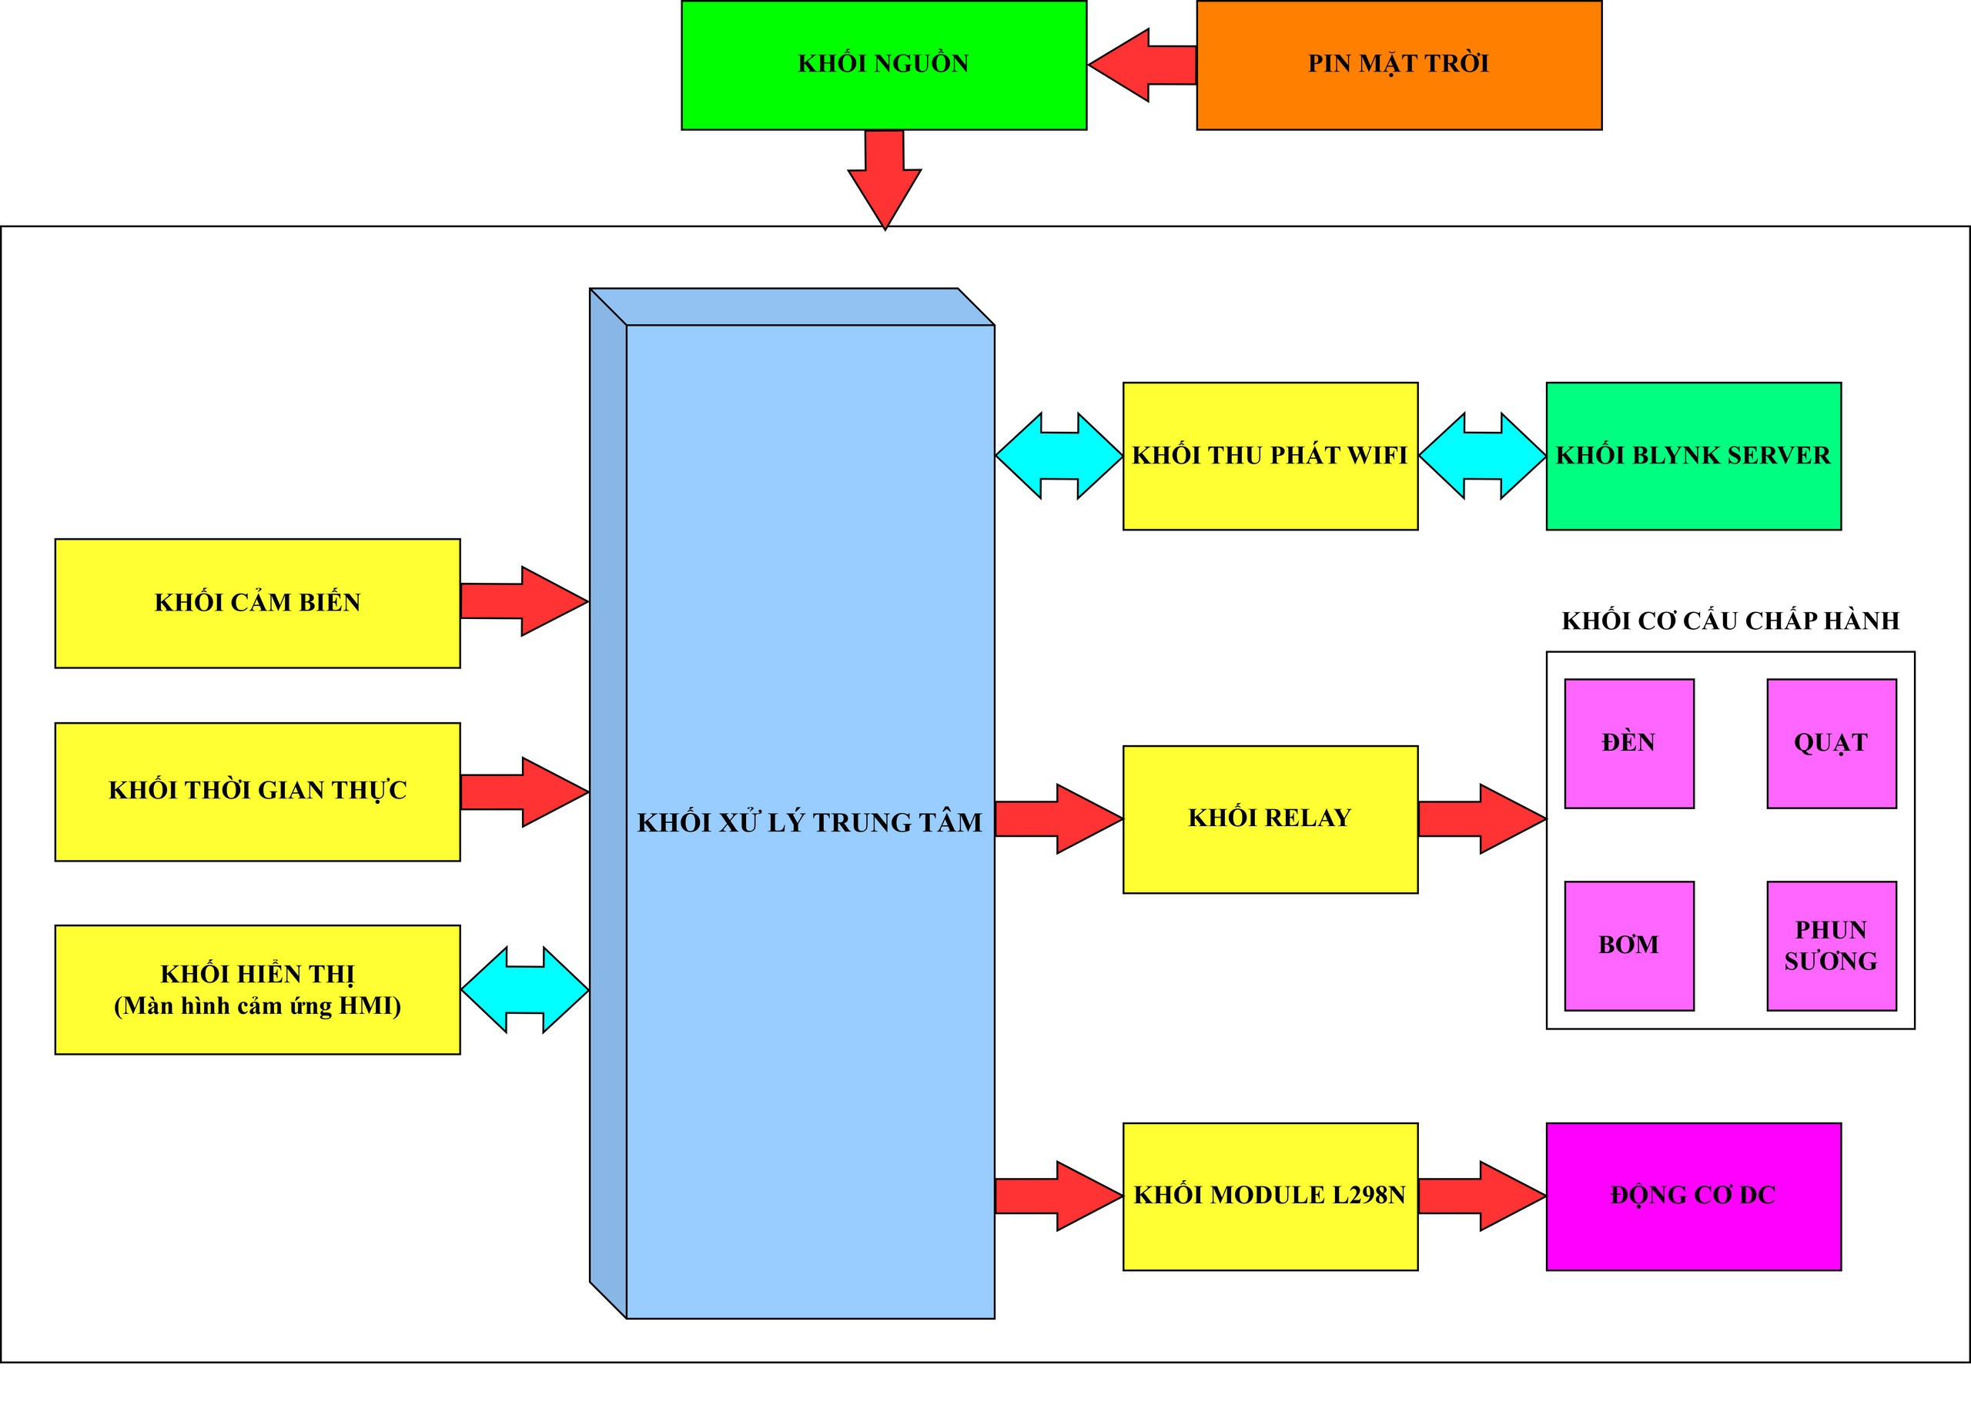
II. THIẾT KẾ VÀ THI CÔNG
1. Sơ đồ khối của hệ thống

Slide 6
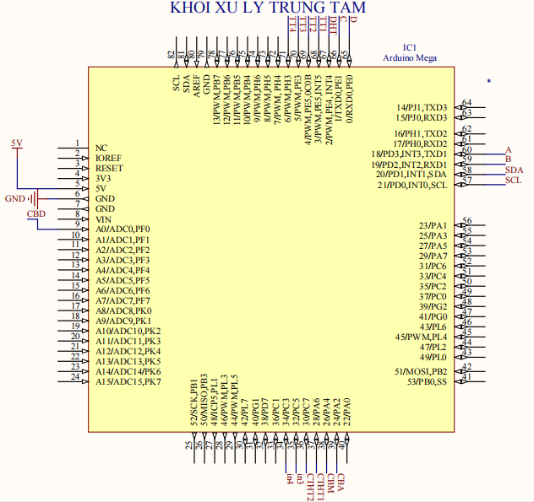
II. THIẾT KẾ VÀ THI CÔNG
2. Khối vi xử lý và điều khiển trung tâm
(Tx,Rx)
Giao tiếp với màn hình HMI
Giao tiếp với module 4relay
(Tx2, Rx2)
Giao tiếp với Esp32
Nhận xét:
Board Arduino Mega 2560 sử dụng hết 18 chân( dòng mỗi chân I/O là 40mA):
I_{arduino} = I_{18pin} x (dòng mỗi I/0)
= 720 (mA).
Tổng dòng tiêu thụ trên các thiết bị 5V:
I_{Tổng} = 1.664mA = 1,66A
Tổng dòng tiêu thụ trên các thiết bị 12V:
I_{Tổng} = 1.376mA = 1,37A
Giao tiếp với RTC DS3231
(SDA,SCL)
Giao tiếp với cảm biến mưa, quang,...
(One-wire)
Giao tiếp với L298

Slide 7
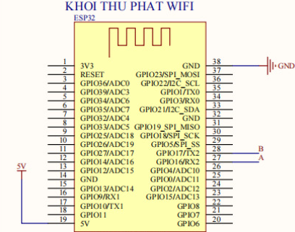
III. THIẾT KẾ VÀ THI CÔNG
3. Khối thu phát wifi
Nhận xét:
Dòng tiêu thụ trên Esp32 là: 300mA .
Điện áp 5V.
Công suất tiêu thụ : 1.43mW
Giao tiếp với khối xử lý trung tâm

Slide 8
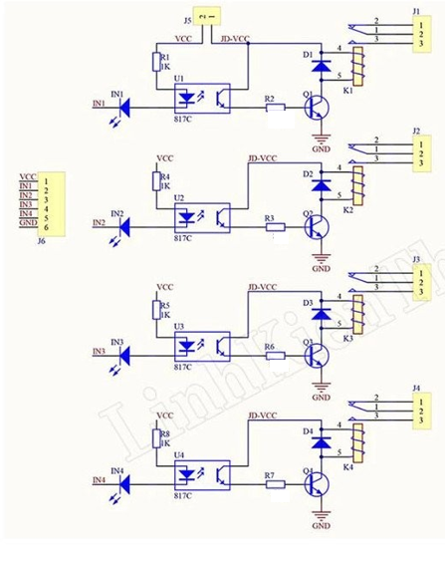
II. THIẾT KẾ VÀ THI CÔNG
4. Khối module 4relay
Nhận xét:
Điện áp cung cấp: 3,75V đến 6V.
Dòng điện kích hoạt: 5mA.
Dòng điện của một relay khi hoạt động xấp xỉ 60mA(chọn 60mA).Vậy dòng điện của 4 relay cùng hoạt động là:
I_{module 4 relay} = 60 mA x 4 = 240mA.
Công suất tiêu thụ:
P = U x I = 5V x 200mA = 1200mW
Hình 1: Cấu tạo module 4relay 5V

Slide 9
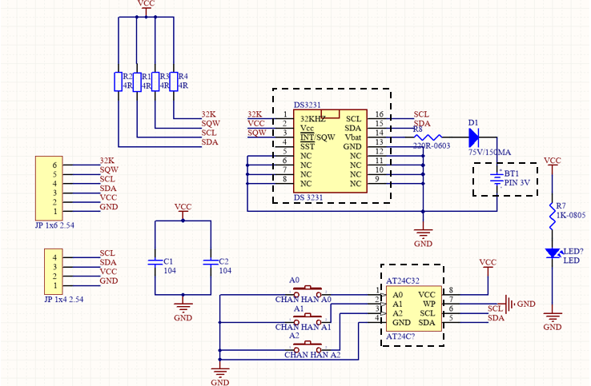
II. THIẾT KẾ VÀ THI CÔNG
5. Khối thời gian thực RTC DS3231
Nhận xét:
DS3232 RTC Chip
Điện áp hoạt động 3.3V đến 5V
Dòng tiêu thụ trên DS3231 : 1.5mA
SCL, SDA nối với SCL, SDA khối xử lý trung tâm.
Công suất tiêu thụ:
P = UxI = 5x1.5 =7.5mW
CR2032 Baterry
EEPROM 24C32

Slide 10
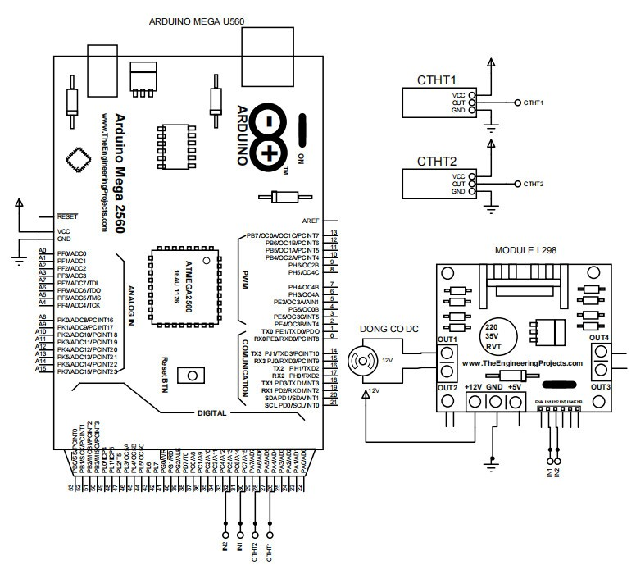
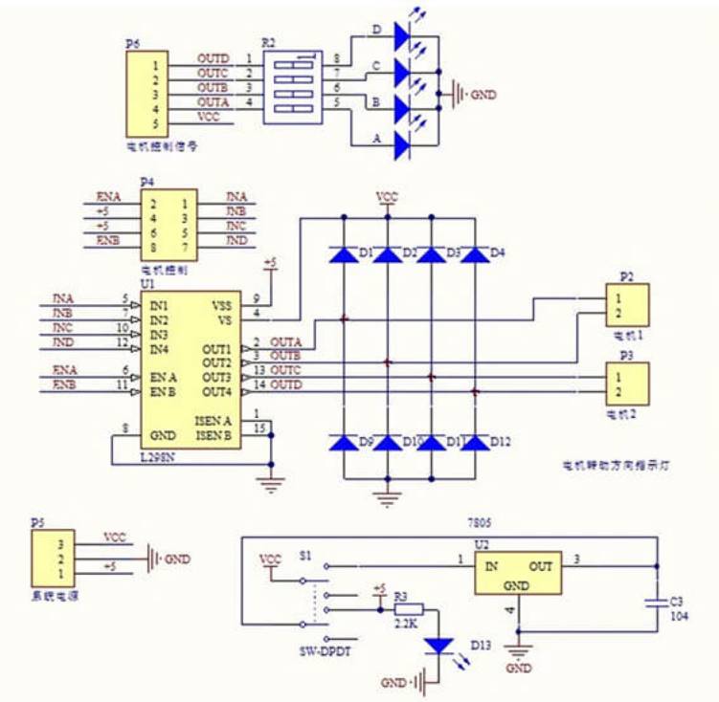
II. THIẾT KẾ VÀ THI CÔNG
6. Khối module L298N
Chú thích:
Điện áp cung cấp: 12V.
Dòng tiêu thụ: 36mA.
Chân OUT1, OUT2 kết nối với chân 32 và 34 của khối trung tâm.
Công suất tiêu thụ: 432mW
Sơ đồ nguyên lý L298

Slide 11
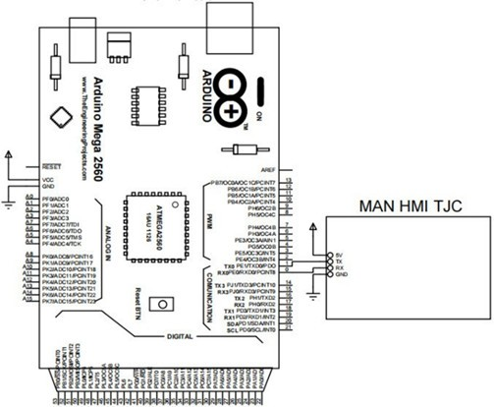
II. THIẾT KẾ VÀ THI CÔNG
7. Khối hiển thị và điều khiển
Chú thích:
Kích thước 3.5 inch.
Cảm ứng điện trở.
Điện áp hoạt động 5VDC.
Giao tiếp UART.
Có thẻ nhớ lưu trữ và xử lý hình ảnh.
RAM 8 byte.
Dòng điện tiêu thụ: 500mA.
Công suất tiêu thụ:
P = UxI = 5x500 =2500mW

Slide 12
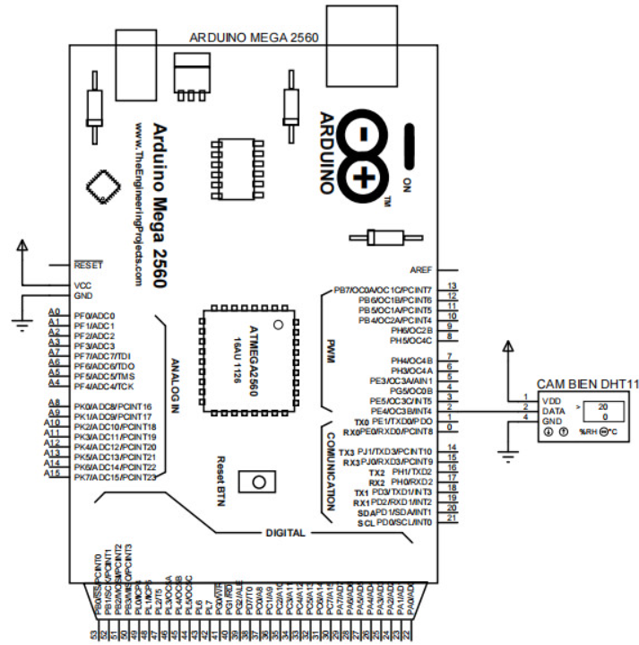
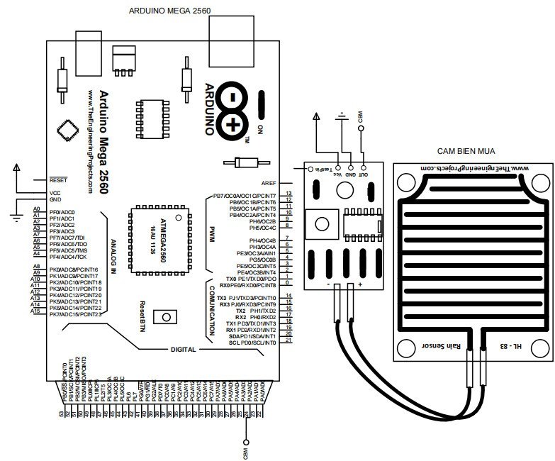
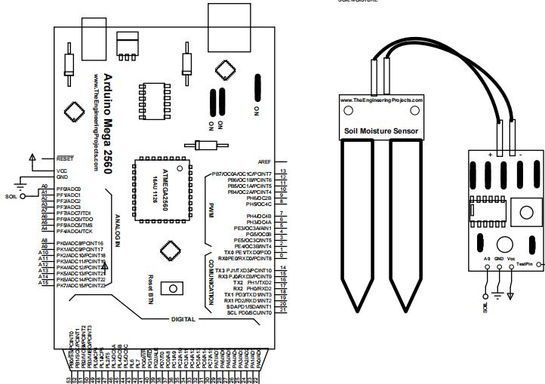
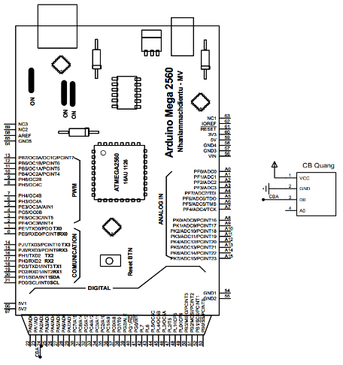
II. THIẾT KẾ VÀ THI CÔNG
8. Khối cảm biến
Cảm biến DHT11
Cảm biến mưa
Cảm biến độ ẩm đất
Cảm biến quang
Điện áp hoạt động: 5V.
Công suất tiêu thụ:
P = UxI = 5x(2.5 + 5 + 10 + 15) =162.5mW

Slide 13
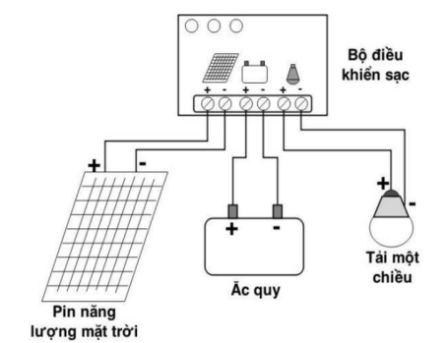
II. THIẾT KẾ VÀ THI CÔNG
9. Khối nguồn cho hệ thống
Thông số kỹ thuât:
Dòng nạp: 10A.
Dòng xả: 5A.
Nhiệt độ làm việc 0- 45 °C.
Có LCD hiển thị thông số.
Quá tải và bảo vệ ngắn mạch.
Sử dụng cho bình Acquy.
Tấm pin năng lượng mặt trời poly 10W
Đầu ra 12V của bộ điều khiển. Sau đó được ổn định bằng IC LM2596 để cấp cho thiết bị 5V và thiết bị 12V
Bình ac-quy 12V-3.5Ah

Slide 14
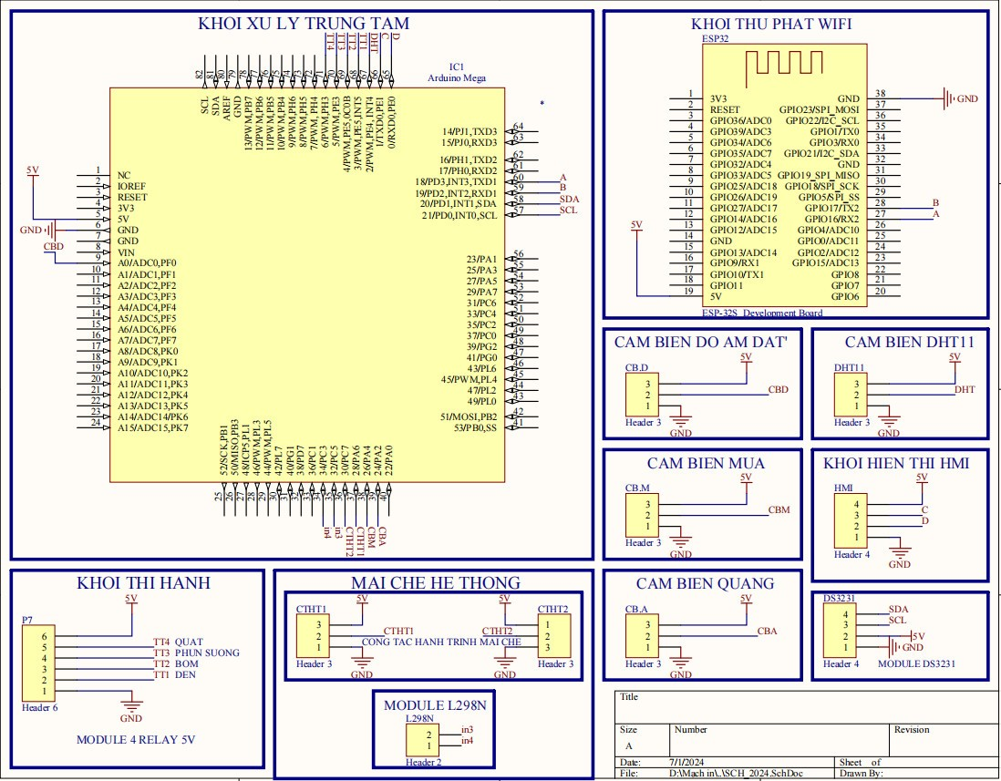
II. THIẾT KẾ VÀ THI CÔNG
10. Sơ đồ nguyên lý toàn mạch

Slide 15
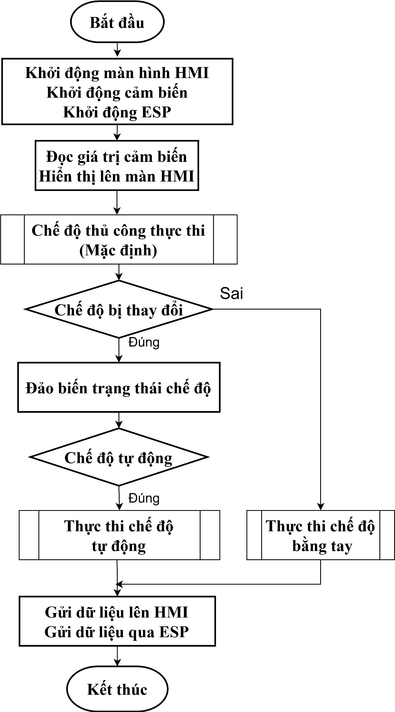
III. KẾT QUẢ THỰC HIỆN
1. Lưu đồ giải thuật chương trình chính

Slide 16
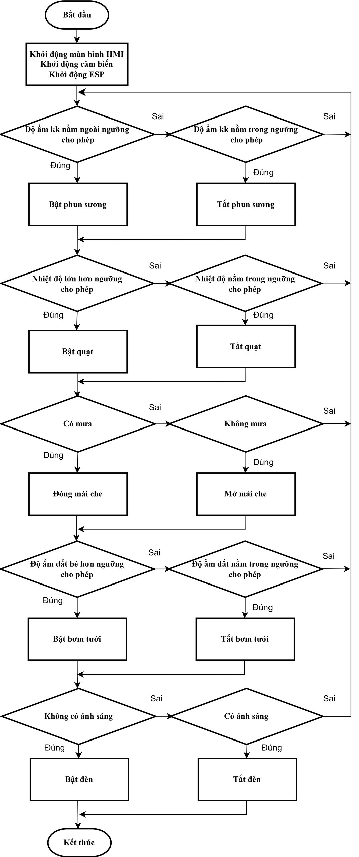
III. KẾT QUẢ THỰC HIỆN
2. Lưu đồ giải thuật chương
trình tự động

Slide 17
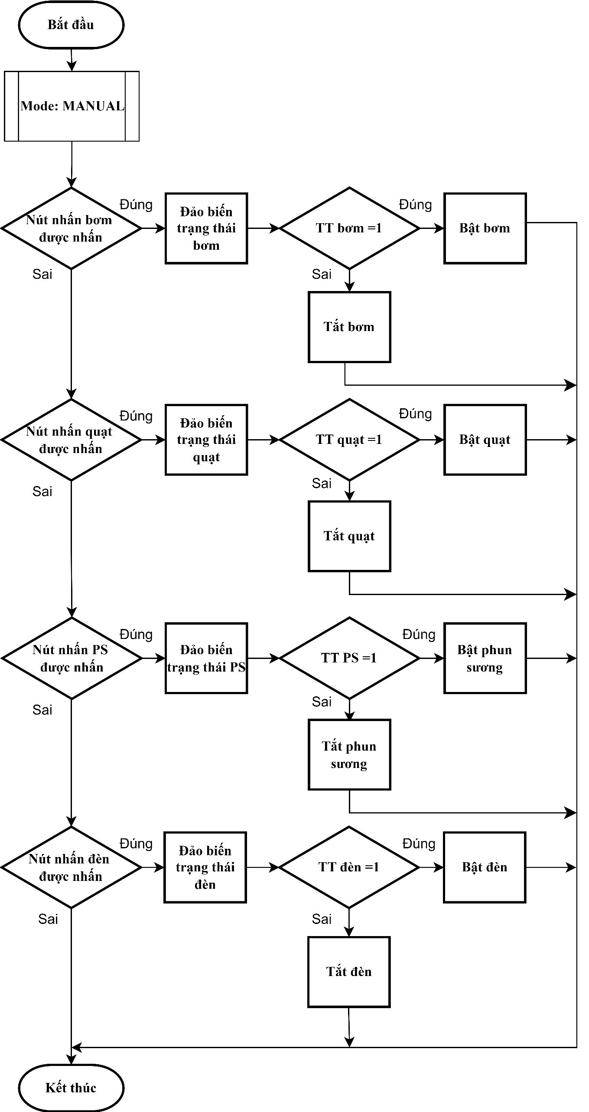
III. KẾT QUẢ THỰC HIỆN
3. Lưu đồ giải thuật chương
trình thủ công

Slide 18
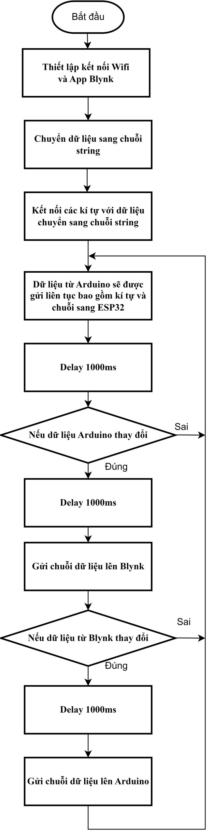
III. KẾT QUẢ THỰC HIỆN
4. Lưu đồ giải thuật chương trình
giao tiếp giữa khối
trung tâm và khối thu phát wifi

Slide 19
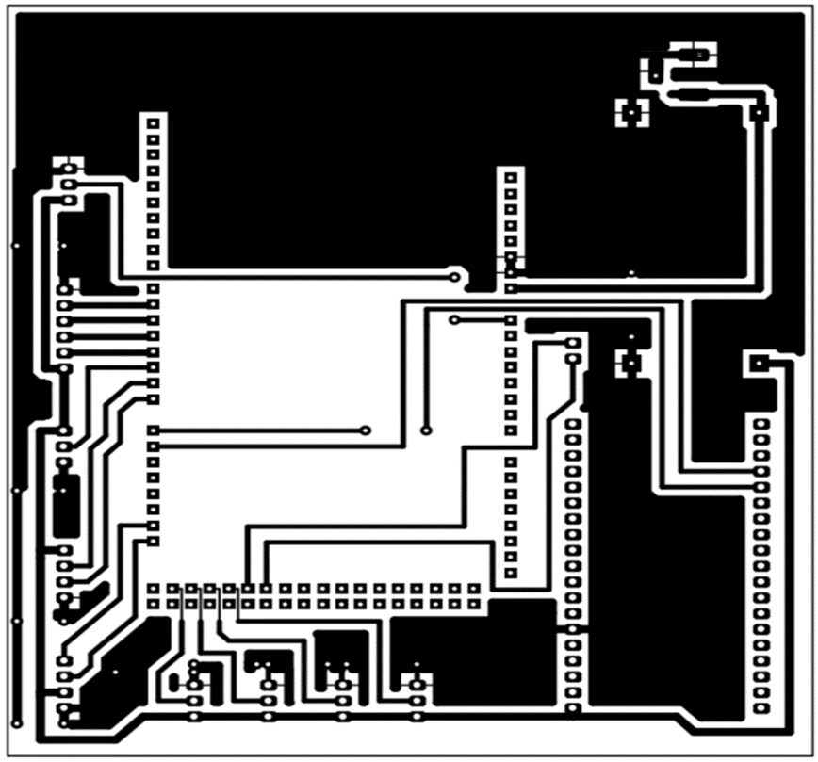
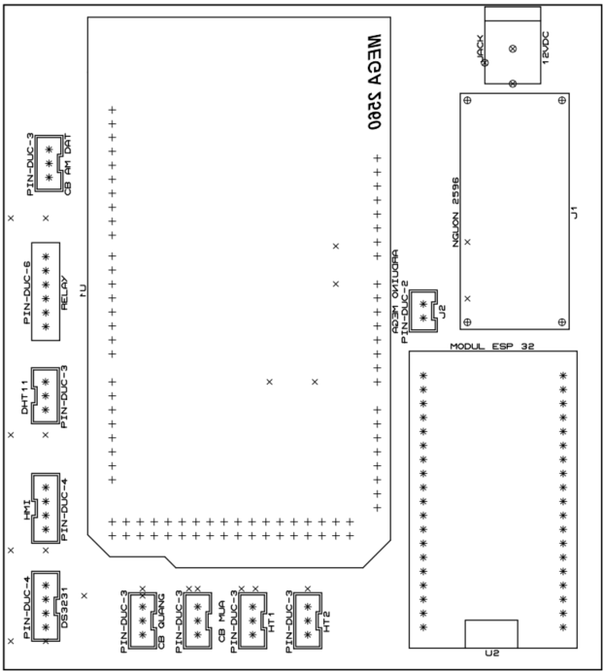
III. KẾT QUẢ THỰC HIỆN
5. Thi công và bố trí linh kiện trên PCB
Danh sách module và linh kiện sử dụng
Stt | Tên linh kiện | Số lượng
1 | Arduino Mega 2560 | 1
2 | Esp32 | 1
3 | LM2596 | 1
4 | DHT11 | 1
5 | Cảm biến quang | 1
6 | Cảm biến độ ẩm đất | 1
7 | Cảm biến mưa | 1
8 | Jack Dc | 1
9 | Ds3231 | 1
10 | CTHT | 2
11 | HMI 3.5 inch | 1
8
6
3
1
4
11
2
9
5
7
10
Hình 5.1: Lớp phủ đồng mạch PCB
Hình 5.2: Bố trí linh kiện trên mạch PCB

Slide 20
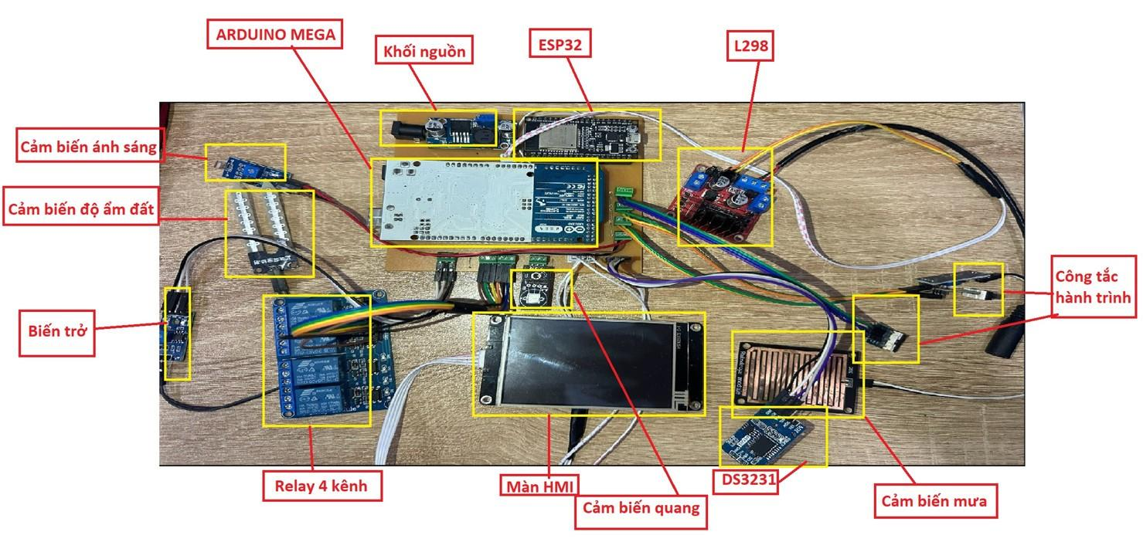
III. KẾT QUẢ THỰC HIỆN
6. Hình ảnh thực tế phần cứng đã thi công trên board PCB
Hình 5.3: Các thiết bị được gắn lên board

Slide 21
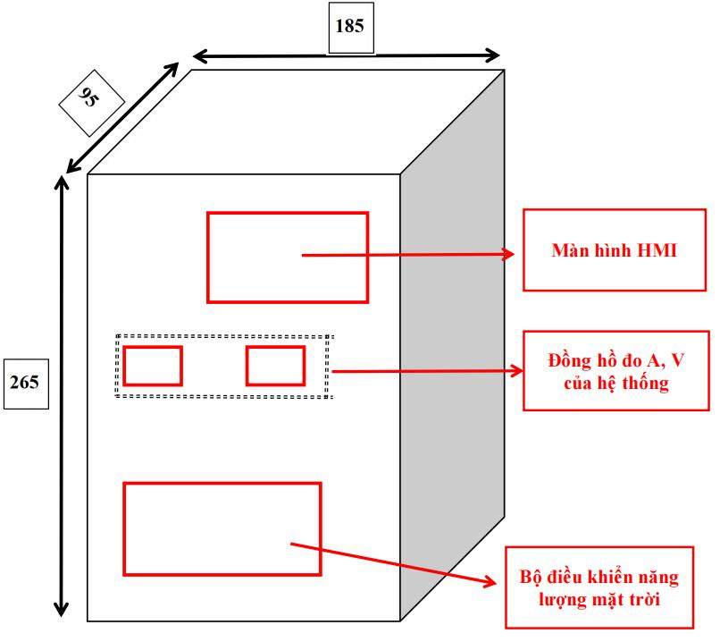
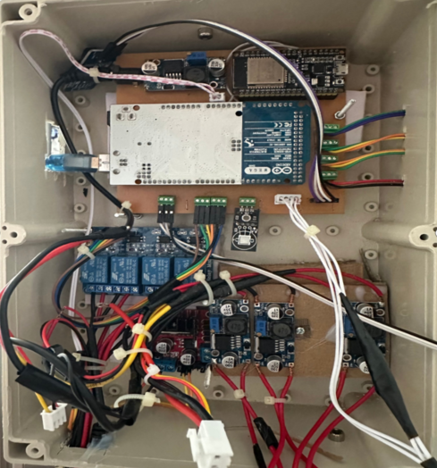
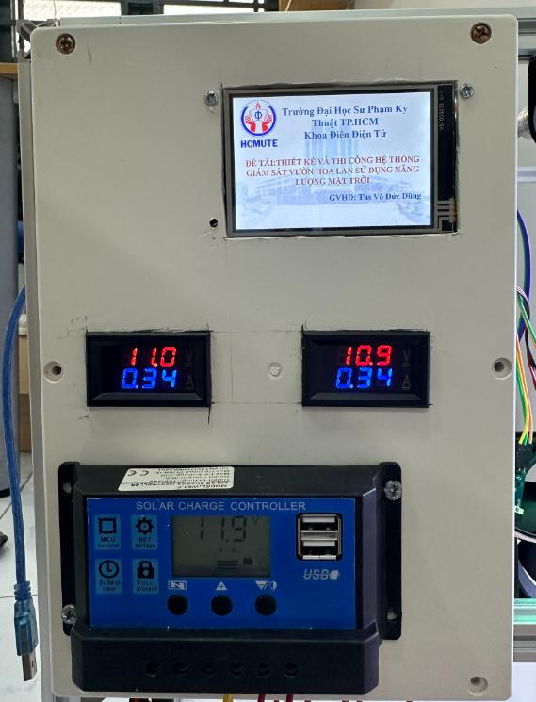
III. KẾT QUẢ THỰC HIỆN
7. Tủ điện đựng board mạch PCB
Hình 5.4: Tủ điện thiết kế
Hình 5.5: Bên trong tụ điện
Hình 5.6: Tủ điện sau khi thi công

Slide 22
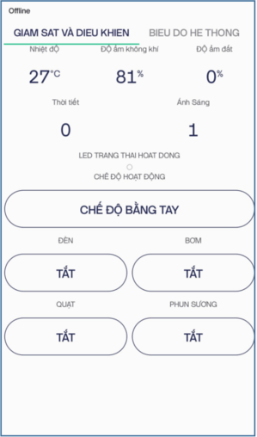
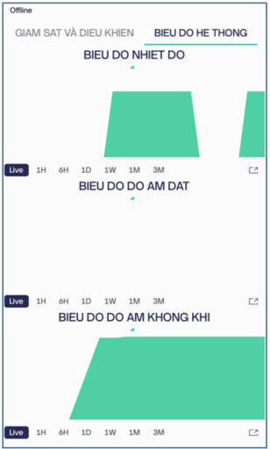
III. KẾT QUẢ THỰC HIỆN
8. Giao diện App Blynk trên điện thoại
Hình 5.6: Giao diện điều khiển
Hình 5.7: Giao diện biểu đồ giám sát

Slide 23

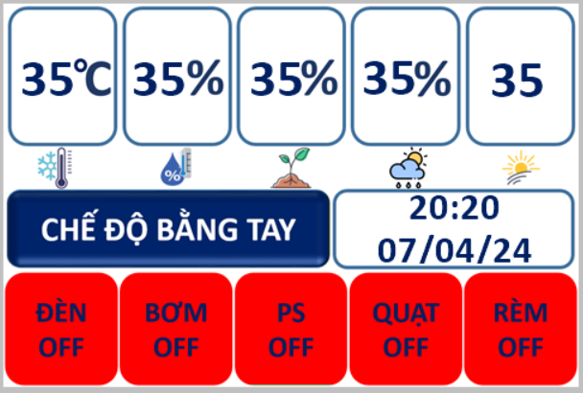
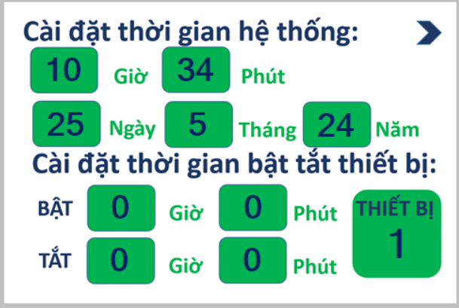
III. KẾT QUẢ THỰC HIỆN
9. Giao diện trên màn hình HMI
Hình 5.8: Giao diện màn
hình chờ trên HMI
Hình 5.9: Giao diện màn
hình điều khiển trên HMI
Hình 5.9: Giao diện chỉnh và hẹn giờ trên HMI

Slide 24
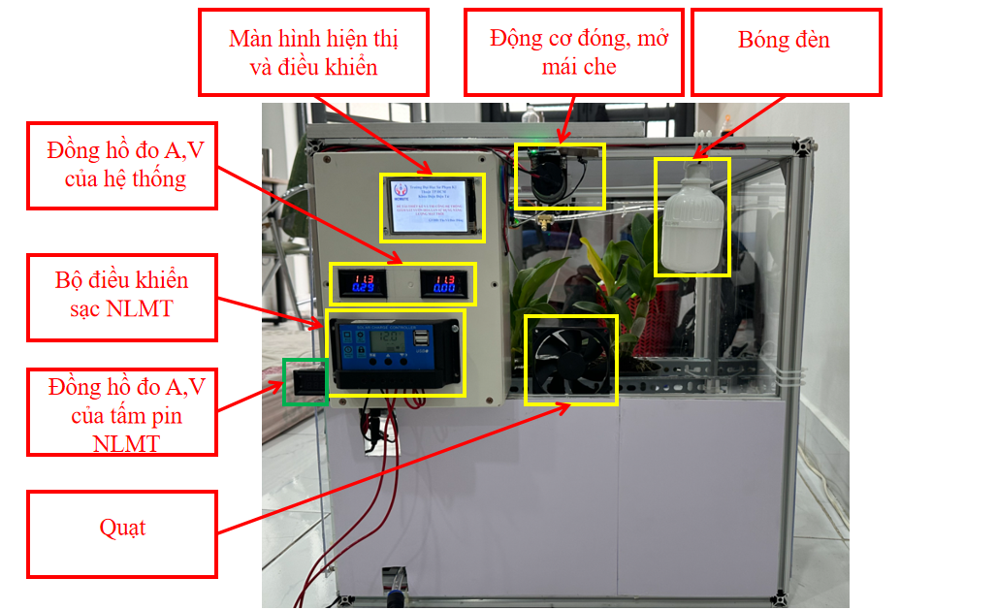
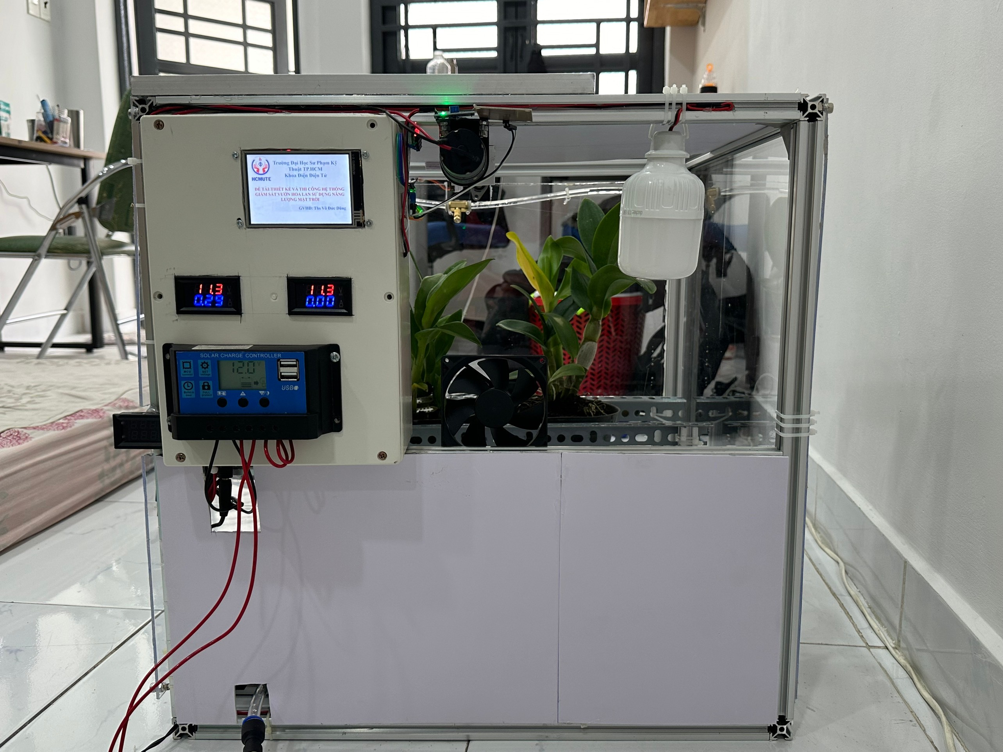
III. KẾT QUẢ THỰC HIỆN
10. Kết quả thi công mô hình
10.1 Mặt trước

Slide 25
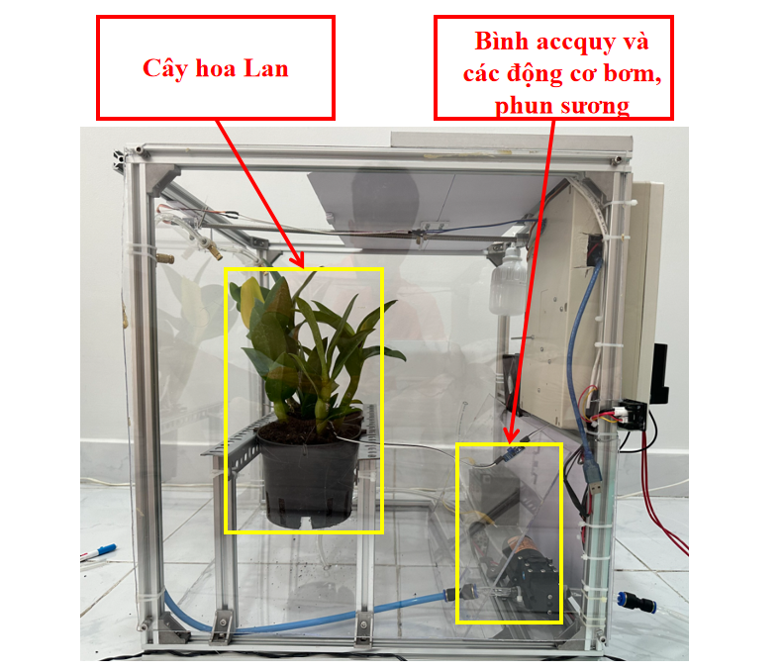
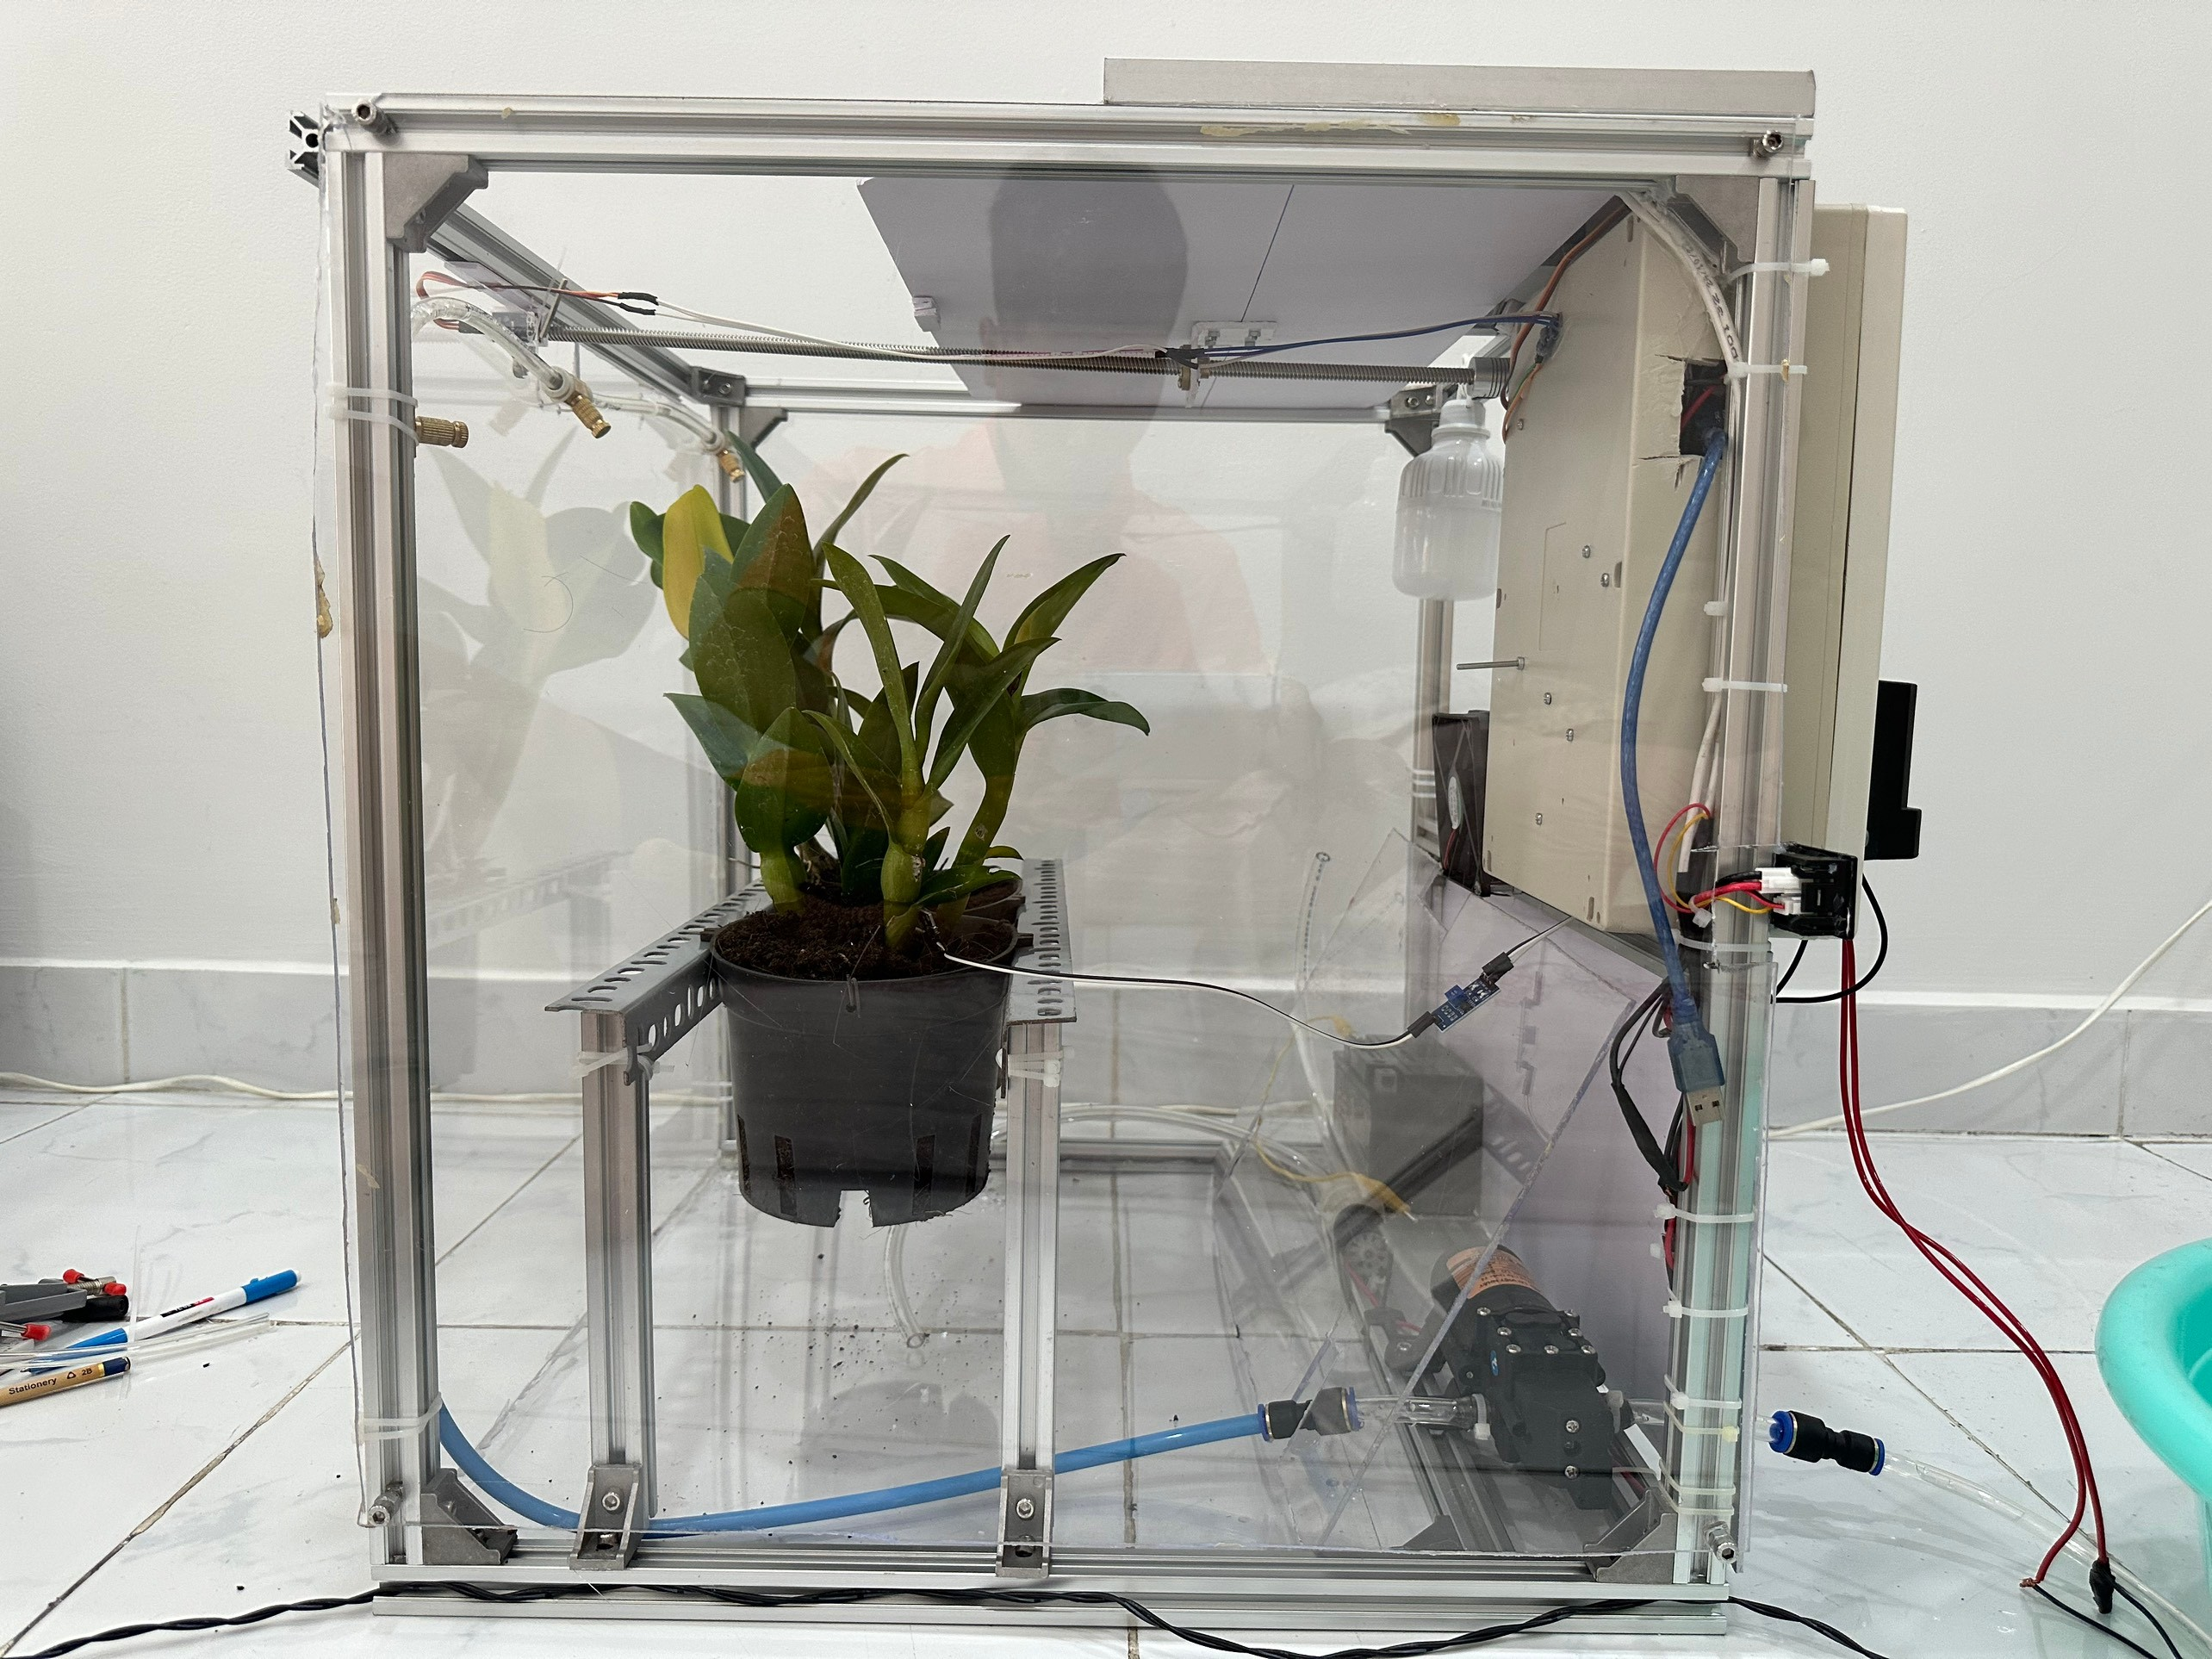
III. KẾT QUẢ THỰC HIỆN
10. Kết quả thi công mô hình
10.2 Mặt bên

Slide 26
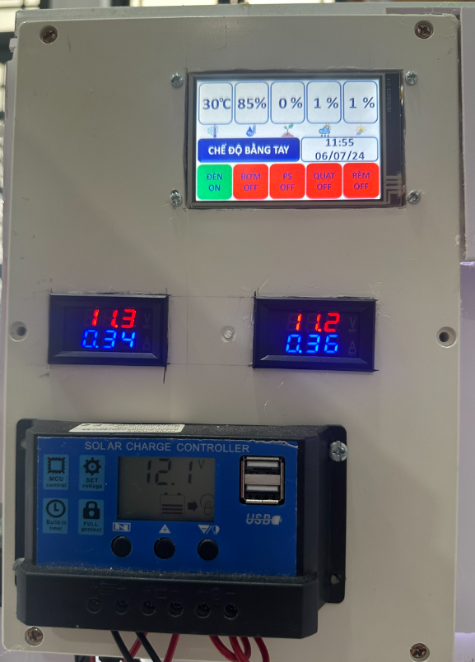
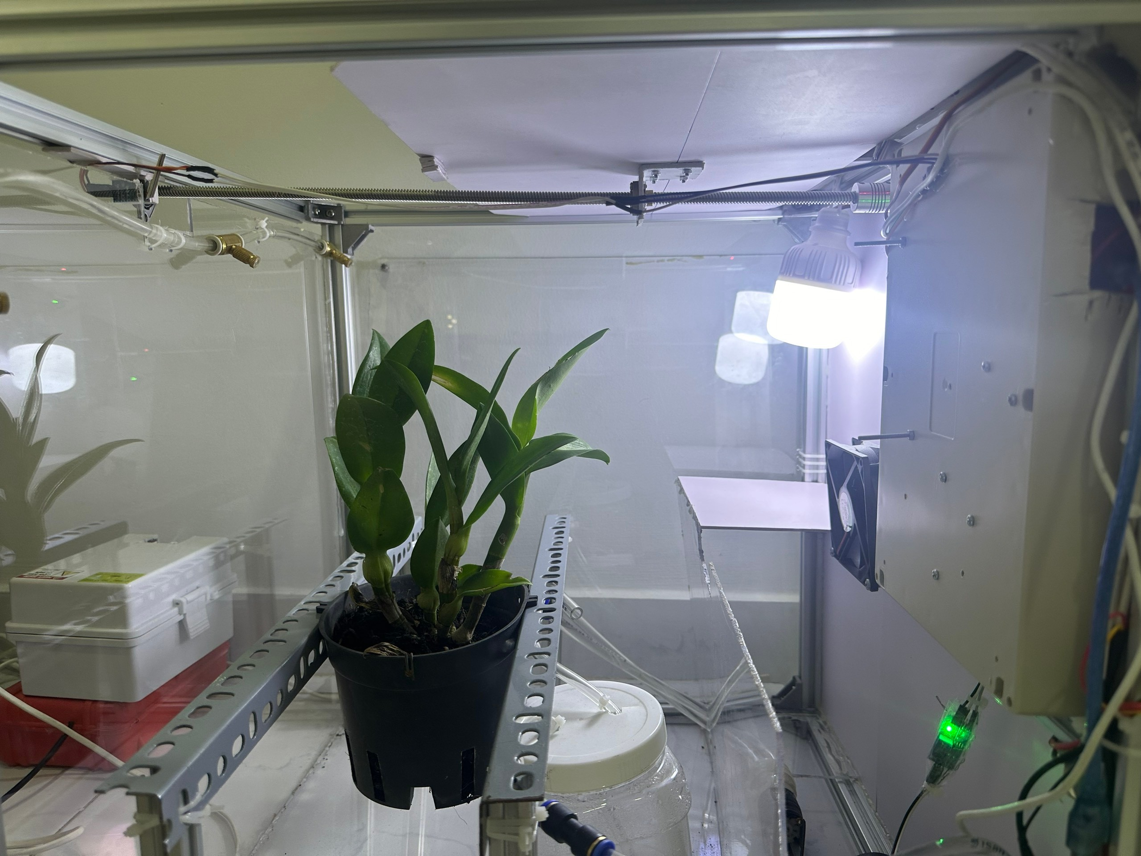
III. KẾT QUẢ THỰC HIỆN
11. Kết quả hoạt động ở chế độ bằng tay
Nhóm dùng tay bật đèn trên màn HMI
Đèn Bật

Slide 27
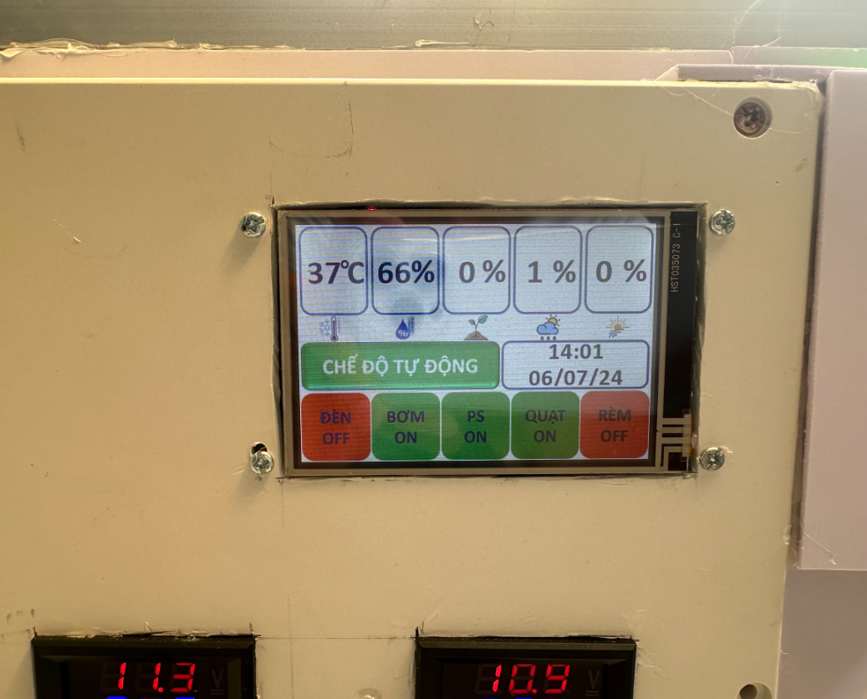
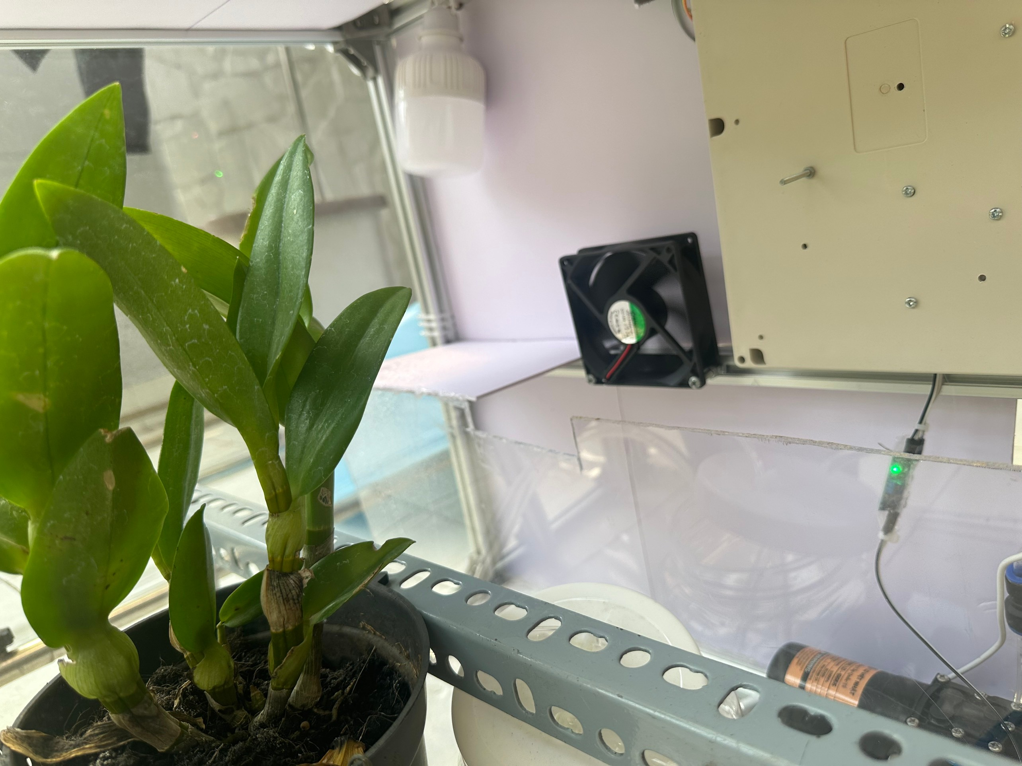
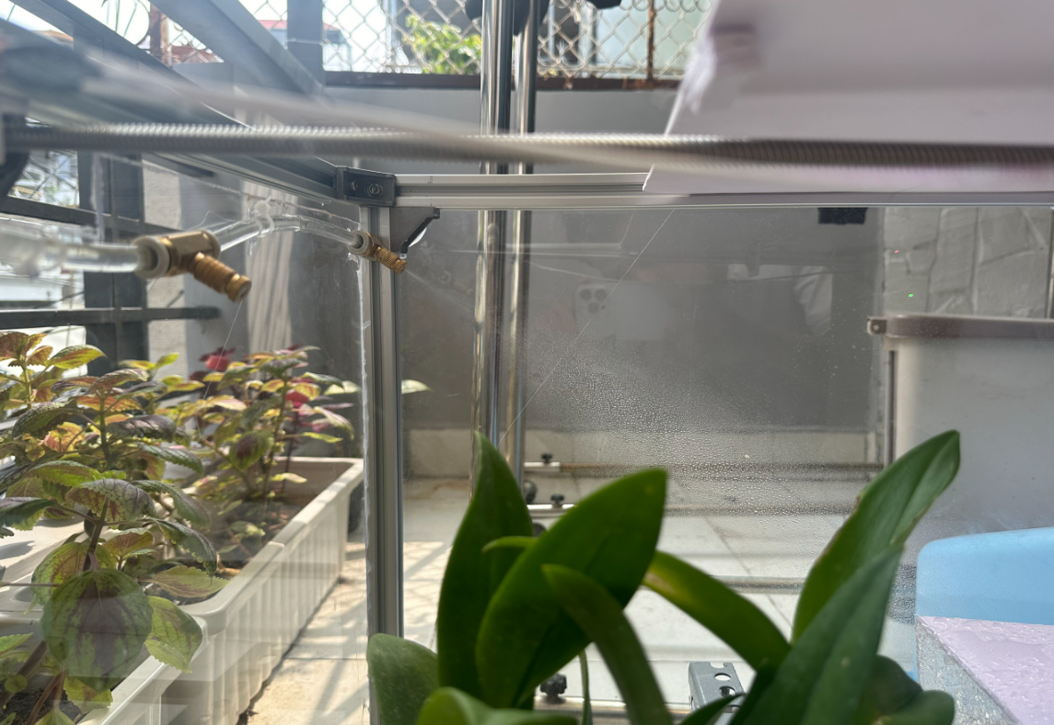
III. KẾT QUẢ THỰC HIỆN
12. Kết quả hoạt động ở chế độ tự động
Khoảng nhiệt độ cho phép[10-31°C]
Khoảng độ ẩm kk cho phép[40-60%]
Khoảng độ ẩm đất cho phép>=50%
Hình 6: Quạt đang bật
Hình 7: Phun sương đang bật

Slide 28
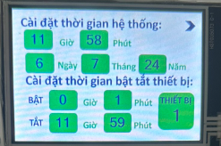
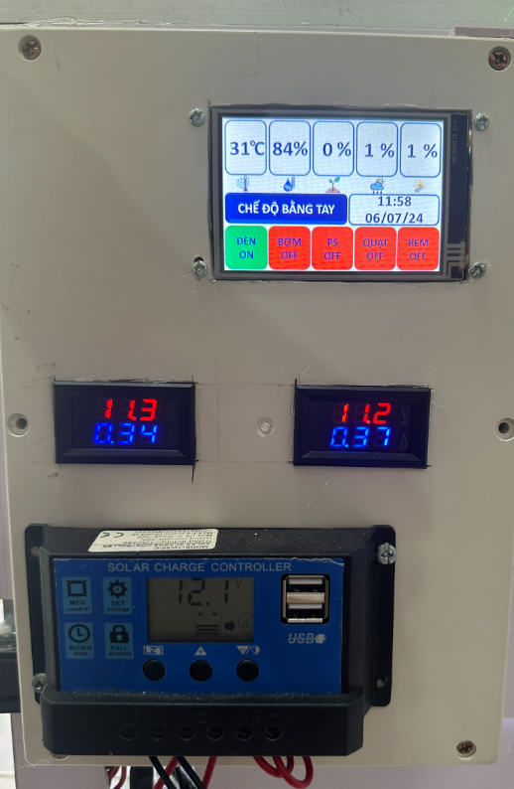
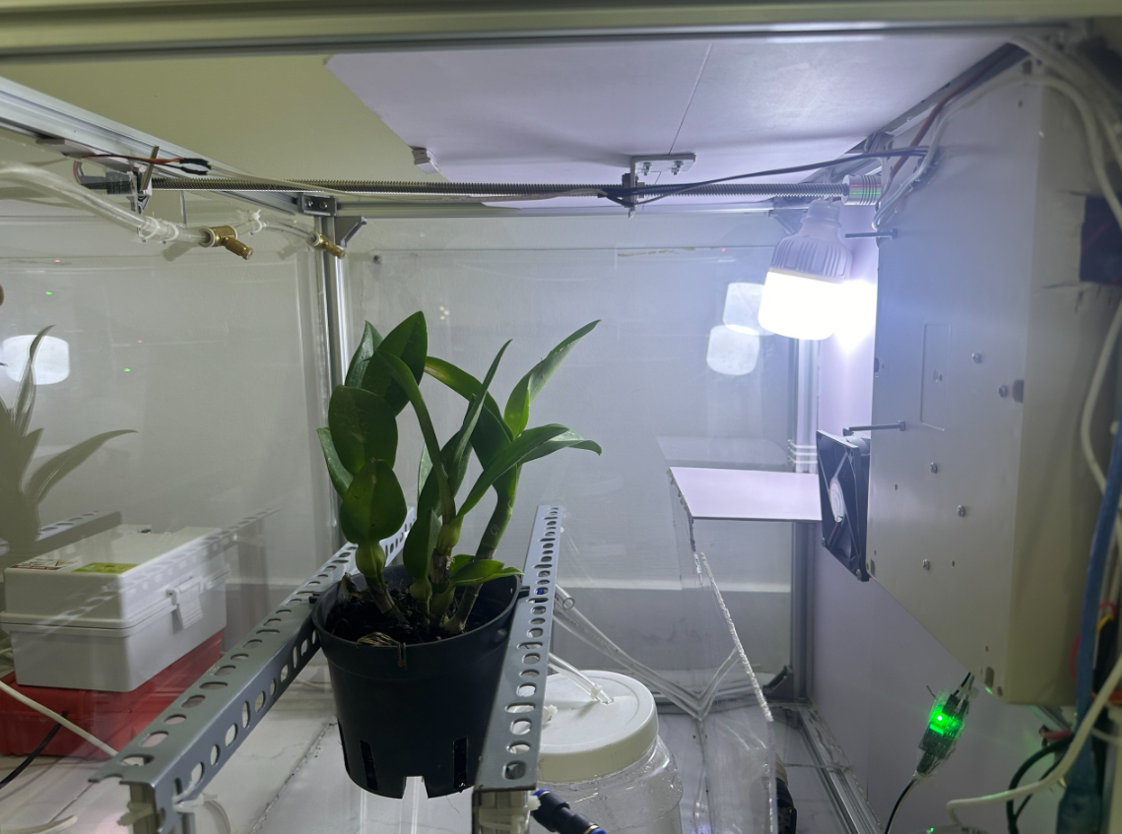
III. KẾT QUẢ THỰC HIỆN
13. Kết quả hoạt động ở chế độ hẹn giờ
Bật đèn trên màn HMI
Giao diện hẹn giờ
Đèn bật

Slide 29
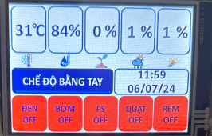
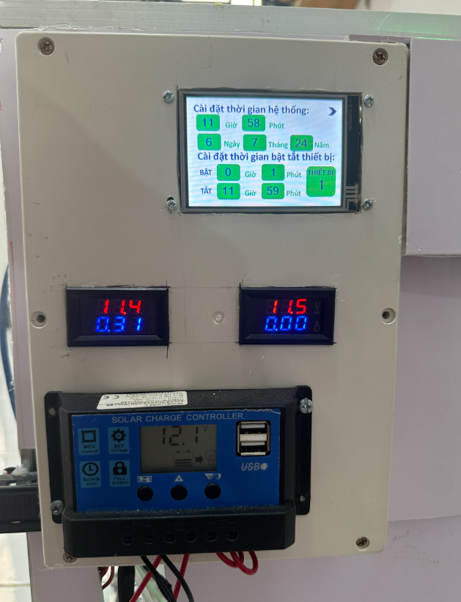
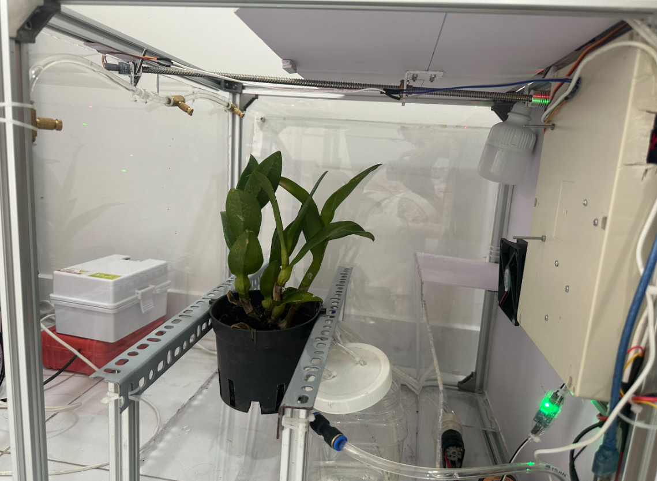
III. KẾT QUẢ THỰC HIỆN
13. Kết quả hoạt động ở chế độ hẹn giờ
Ở giao diện hẹn giờ, nhóm hẹn giờ tắt thiết bị là 11h 59 phút cho thiết bị 1
Đèn tắt
Thời gian trên màn hình HMI là 11h59’ theo như mình nhóm đã cài đặt, lúc này đèn đã tắt.

Slide 30
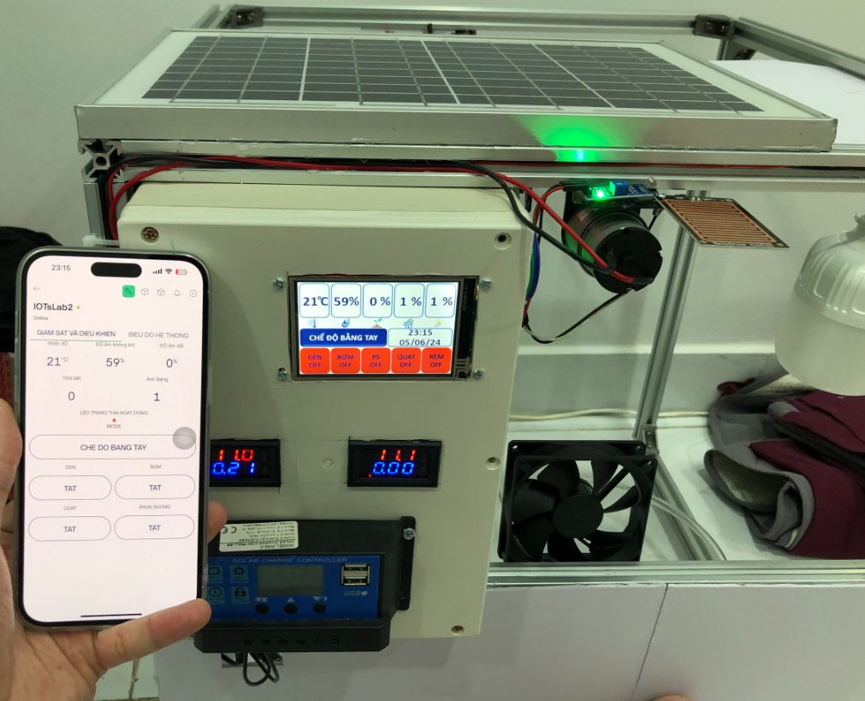
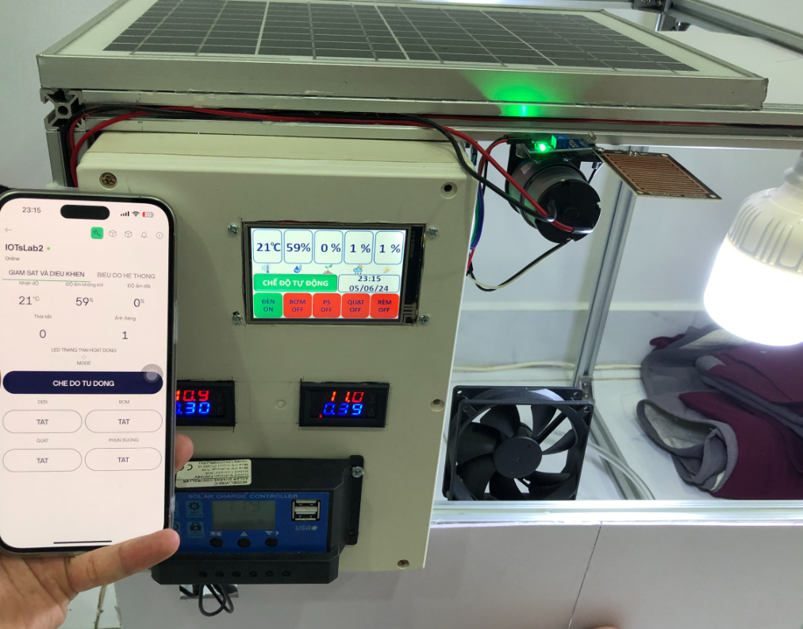
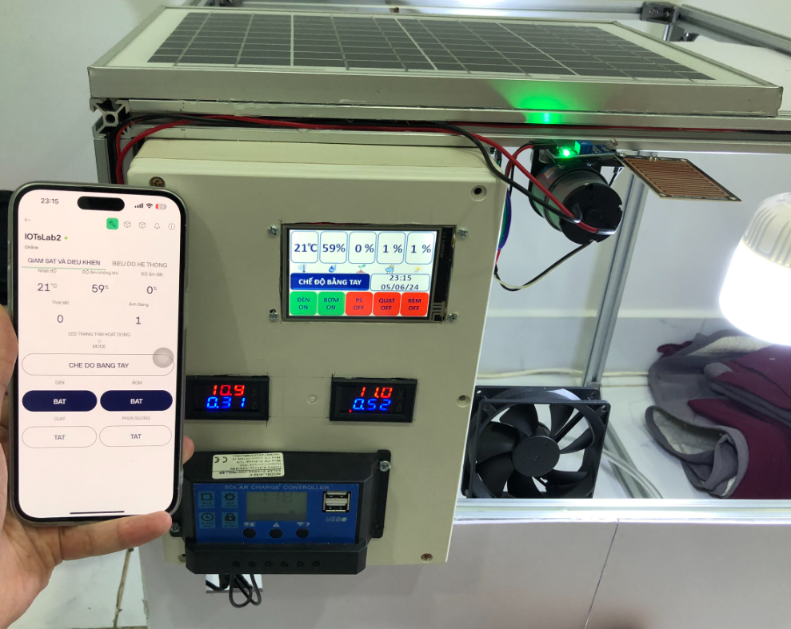
III. KẾT QUẢ THỰC HIỆN
14. Kết quả hoạt động ở chế độ từ xa

Slide 31
IV. KẾT LUẬN – HƯỚNG PHÁT TRIỂN
1. Kết luận
Nhóm đã thiết kế và thi công thành công đề tài.
Thiết kế được giao diện trên màn HMI.
Điều khiển được các thiết bị từ xa dùng wifi.
Giám sát được chế độ hoạt động của hệ thống, các thông số môi trường từ cảm biến gửi về.
Thiết bị hoạt động liên tục, không bị quá tải.

Slide 32
IV. KẾT LUẬN – HƯỚNG PHÁT TRIỂN
2. Hướng phát triển đề tài
Sử dụng những linh kiện có độ chính xác và hiệu suất cao hơn, được sử dụng rộng rãi trong công nghiệp để cải thiện độ chính xác của hệ thống.
Tùy theo mức độ yêu cầu của từng ứng dụng để thiết kế hệ thống có nhiều chức năng hơn như chế độ giám sát dùng camera, dùng lora để giám sát hệ thống xa hơn,...

Slide 33


